Slide 1
数値解析入門
5. アニメーション作成

Slide 2
アニメーション (gif) 作成の注意点
1
軸を揃える！
2
ファイル名を工夫

Slide 3
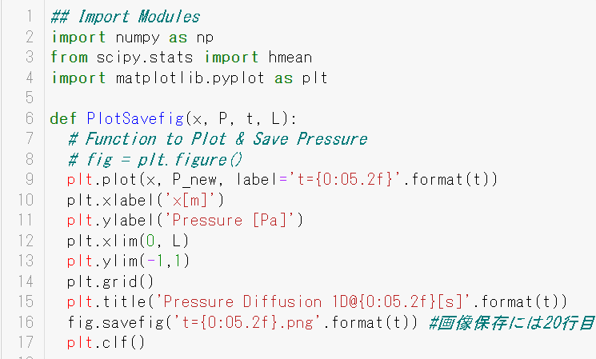
1
軸を揃える！
Notes:
Esc+Lでjupyterの行数が表示されるので使ってみて

Slide 4
2
ファイル名の工夫
Notes:
Esc+Lでjupyterの行数が表示されるので使ってみて

Slide 5
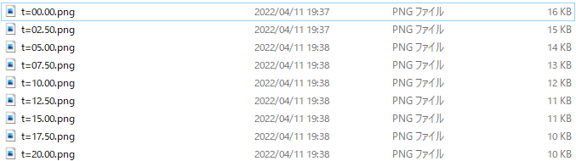
準備
diffusion1D_ans.py をダウンロードして実行
画像ファイルが生成されていることを確認
ImageMagick のインストール
http://www.imagemagick.org/script/index.php

Slide 6
Why ImageMagick?
Python (matplotlib) やMATLABにも，グラフをプロットしてアニメーションを作成する機能アリ
かなり重たい処理
プロットした画像を保存する方が（比較的）時間短縮。
シミュレーションとプロットを同時に行うのではなく，適当なタイミング（例えば n 回の計算ごと）で計算結果を.txtファイルで出力しておき，計算終了後に可視化すると更に速い。

Slide 7
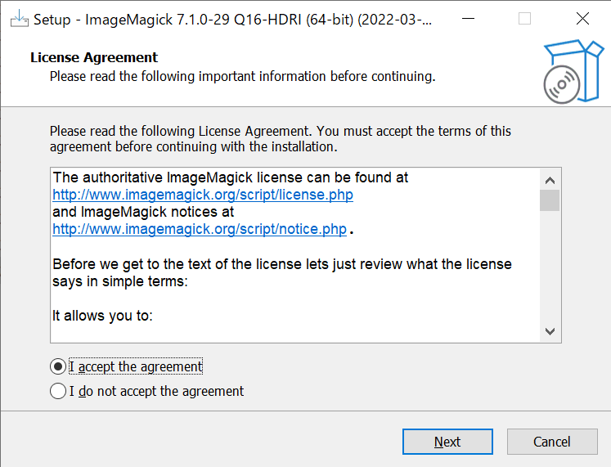
ImageMagickのインストール

Slide 8
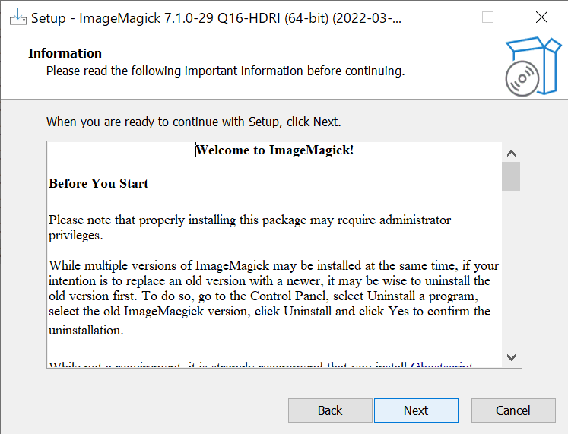
ImageMagickのインストール

Slide 9
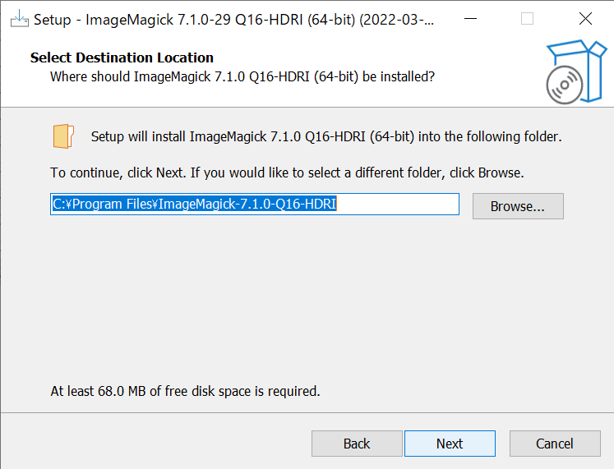
ImageMagickのインストール

Slide 10
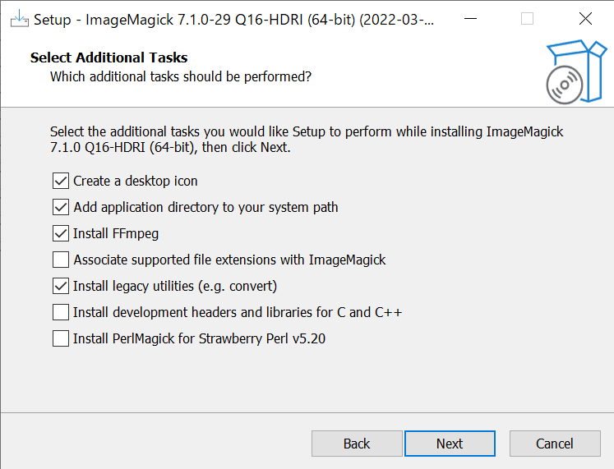
ImageMagickのインストール
5つ目にチェックを入れる

Slide 11
ImageMagickによるgif作成の手順
1
ディレクトリの移動
2
コマンドの入力

Slide 12
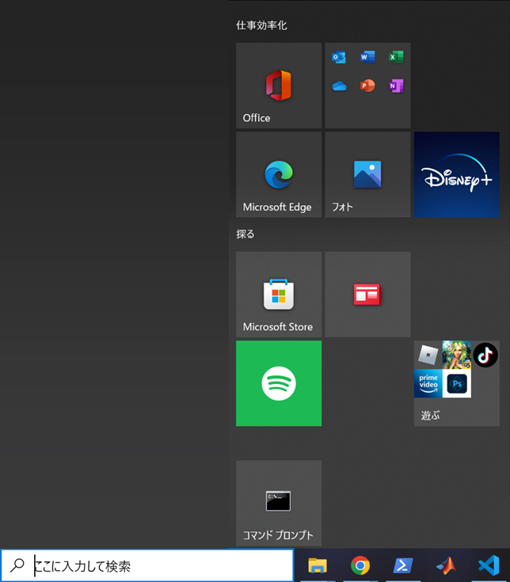
1
ディレクトリの移動
スタートメニューからコマンドプロンプトを起動

Slide 13
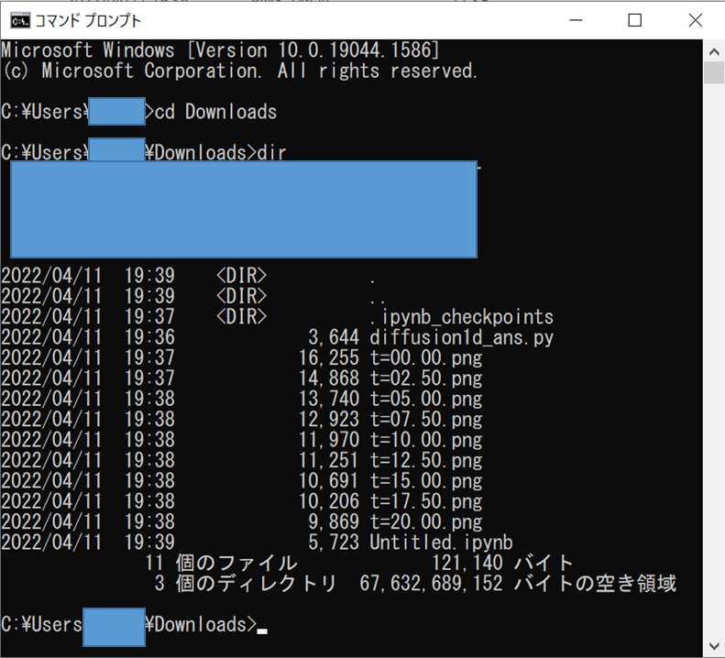
1
ディレクトリの移動
cd コマンドで画像が保存してあるディレクトリ（フォルダ）に移動
画像が存在するか確認

Slide 14
2
コマンドの入力
t = （連番）.png というファイルから movie.gif というgifを作成
convert -delay 20 -loop 0 t=*.png movie.gif
【参考】
-delay ： 画像の切り替わる時間（単位は1/100秒）
-loop ： ループする回数（0なら無限）
t = *.png ： 共通部分のみを入力し、変化する部分に * を入力

Slide 15
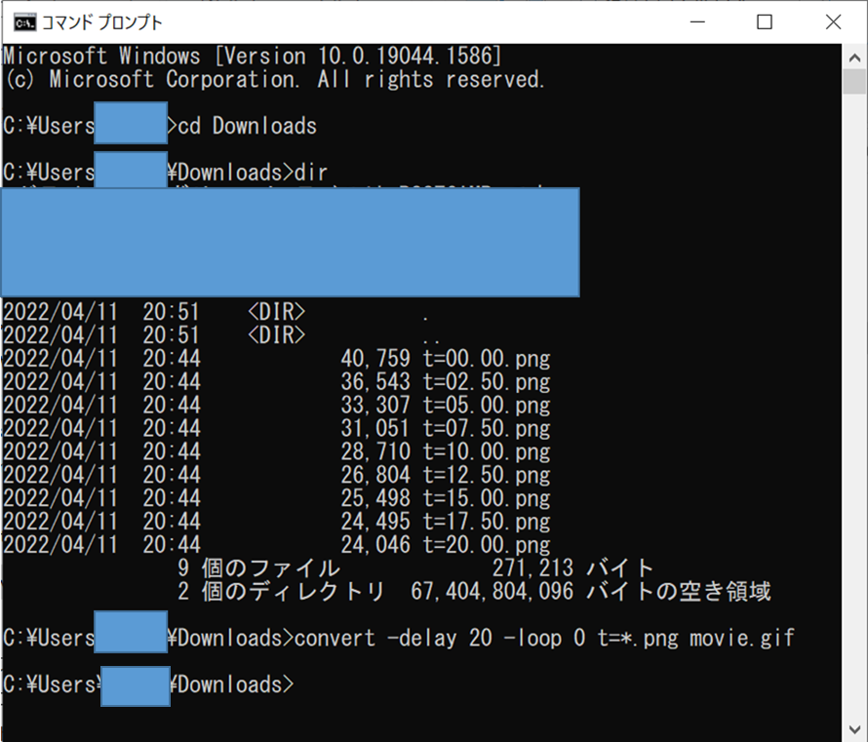
2
コマンドの入力
convert -delay 20 -loop 0 t=*.png movie.gif

Slide 16
2
コマンドの入力

